Slide 1




Nghe –viết

Slide 2



Luyện viết
bưởi, lấm lưng, rộn, vườn

Slide 3
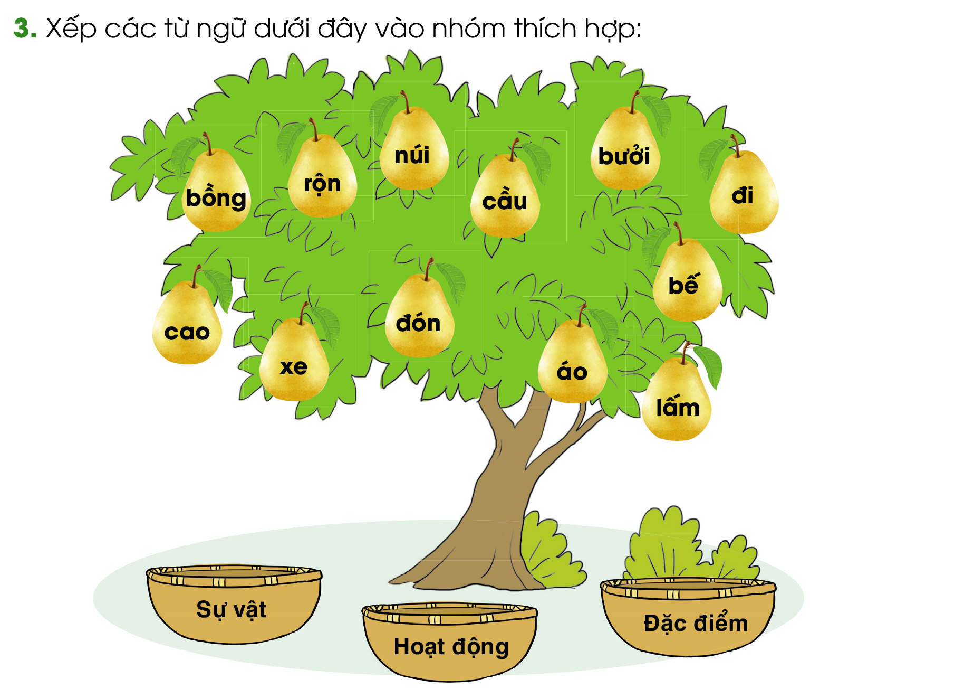

Slide 4
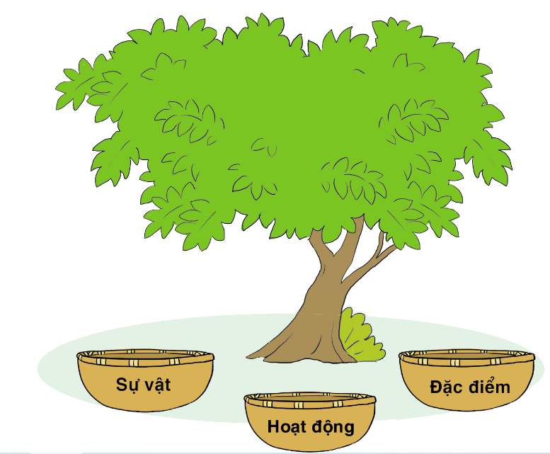


bưởi
núi
rộn
bồng
cầu
đi
bế
cao
đón
xe
áo
lấm

Slide 5



TRÒ CHƠI HỘP QUÀ BÍ MẬT
Bắt đầu

Slide 6

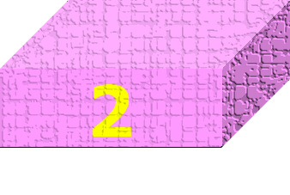
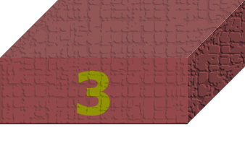








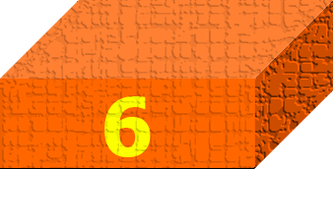

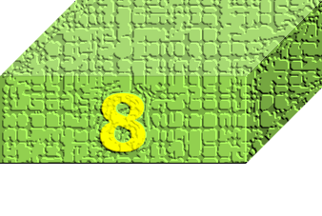








Slide 7








Em hãy đặt một câu có từ BỒNG
10 Điểm
Trở về

Slide 8

Em hãy đặt một câu có từ NÚI
8 điểm
Trở về

Slide 9
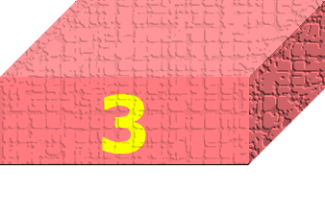
Em hãy đặt một câu có từ CAO
8 Điểm
Trở về

Slide 10
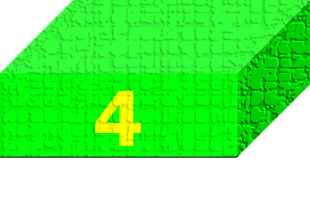

Em hãy đặt một câu có từ BƯỞI?
10 điểm
Trở về

Slide 11
Em hãy đặt một câu có từ ĐÓN
7 điểm
Trở về

Slide 12

Em hãy đặt một câu có từ RỘN
9 điểm
Trở về

Slide 13
Em hãy đặt một câu có từ LẤM
8 điểm
Trở về

Slide 14

Em hãy đặt một câu có từ XE
7 Điểm
Trở về

Slide 15
Em hãy đặt một câu có từ CẦU
7 Điểm
Trở về

Slide 16
Em hãy đặt một câu có từ ĐI
10 Điểm
Trở về

